Slide 1

TOÁN 4
Tập 2
Tuần 31
Bài 87: Dãy số liệu thống kê Tiết 2

Slide 2



Slide 3







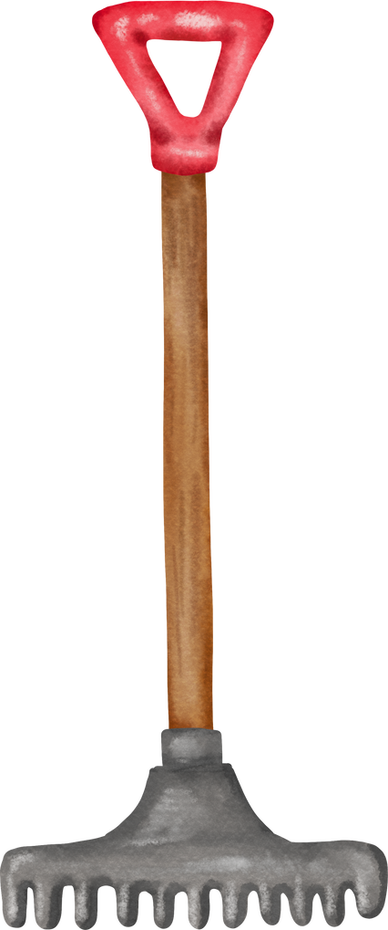


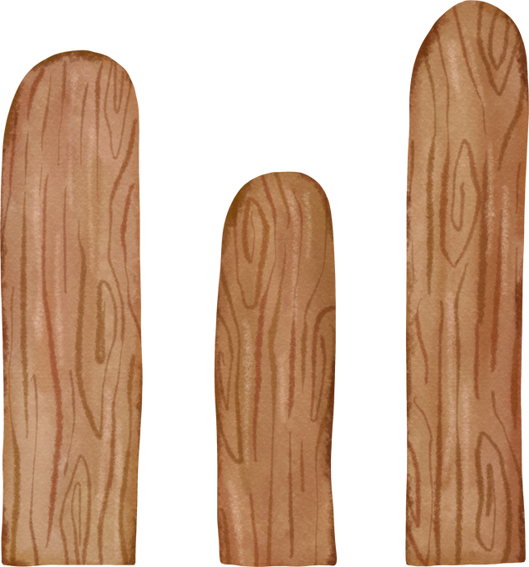
TRÒ CHƠI HÁI CAM

Slide 4







Notes:
Click vào các quả cam để mở câu hỏi.
Sau khi trả lời câu hỏi, click quay lại để quay laị màn hình chính.
Click vào quả cam 1 lần nữa để biến mất.
Click tiếp theo để sang phần Thực hành, Luyện tập

Slide 5



Câu 1: Một cửa hàng đồ chơi đã bán
được số lượng thú bông như bảng sau:
Số lượng thú bông bán được nhiều nhất là
Thú bông | Chó | Thỏ | Mèo | Gấu
Số lượng | 10 | 9 | 15 | 12
A. Chó bông
C. Thỏ bông
B. Gấu bông
D. Mèo bông
Notes:
Sau khi trả lời câu hỏi, click quay lại để quay laị màn hình chính.

Slide 6
Câu 2 : Số ngày chạy bộ của bạn Nam
trong 4 tháng được ghi lại như sau:
Tháng có số ngày chạy bộ ít nhất là :
Tháng | Tháng 1 | Tháng 2 | Tháng 3 | Tháng 4
Số ngày chạy bộ | 10 | 7 | 15 | 15
A. Tháng 1
C. Tháng 3
B. Tháng 2
D. Tháng 4
Notes:
Sau khi trả lời câu hỏi, click quay lại để quay laị màn hình chính.

Slide 7
Câu 3 : Danh sách các bạn được khen thưởng
trong tuần của lớp 4A được ghi lại ở bảng sau:
Tổ nào có số bạn được khen thưởng nhiều nhất?
Tổ | Tổ 1 | Tổ 2 | Tổ 3 | Tổ 4
Số bạn | 2 | 3 | 4 | 1
A. Tổ 1
C. Tổ 3
B. Tổ 2
D. Tổ 4
Notes:
Sau khi trả lời câu hỏi, click quay lại để quay laị màn hình chính.

Slide 8
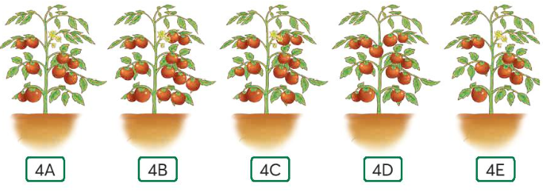
Dưới đây là hình ảnh cây cà chưa được mỗi lớp trồng ở vườn trường:
Đếm số lượng quả trên mỗi cây cà chua và trả lời các câu hỏi
Câu hỏi
Notes:
Click Câu hỏi để mở câu hỏi.

Slide 9
Câu 4: Lớp nào trồng được cây cà chua có nhiều quả nhất?
Lớp 4A
C. Lớp 4C
B. Lớp 4B
D. Lớp 4D
Notes:
Sau khi trả lời câu hỏi, click quay lại để quay laị màn hình chính.

Slide 10
Câu 5: Hai lớp trồng cây cà chua có số quả bằng nhau là:
A. Lớp 4A và lớp 4E
C. Lớp 4C và lớp 4D
B. Lớp 4B và lớp 4C
D. Lớp 4D và lớp 4E
Notes:
Sau khi trả lời câu hỏi, click quay lại để quay laị màn hình chính.

Slide 11


Slide 12

04
  Một trạm đo khí tượng ghi lại nhiệt độ các buổi sáng trong một tuần như sau:
  Thứ Hai: 33 °C; thứ Ba: 36 °C, thứ Tư: 38 °C; thứ Năm: 37 °C; thứ Sáu: 35 °C; thứ Bảy: 34 °C; Chủ nhật: 39 °C.
  Trả lời các câu hỏi:
  Sáng thứ Tư, nhiệt độ là bao nhiêu độ C?
Sáng thứ Tư, nhiệt độ là 38 °C.

Slide 13
04
  Một trạm đo khí tượng ghi lại nhiệt độ các buổi sáng trong một tuần như sau:
  Thứ Hai: 33 °C; thứ Ba: 36 °C, thứ Tư: 38 °C; thứ Năm: 37 °C; thứ Sáu: 35 °C; thứ Bảy: 34 °C; Chủ nhật: 39 °C.
  Trả lời các câu hỏi:
  Nhiệt độ buổi sáng cao nhất trong tuần vào thứ mấy?
Nhiệt độ buổi sáng cao nhất trong tuần là 39 °C vào Chủ nhật.

Slide 14
  Một trạm đo khí tượng ghi lại nhiệt độ các buổi sáng trong một tuần như sau:
04
  Thứ Hai: 33 °C; thứ Ba: 36 °C, thứ Tư: 38 °C; thứ Năm: 37 °C; thứ Sáu: 35 °C; thứ Bảy: 34 °C; Chủ nhật: 39 °C.
  Trả lời các câu hỏi:
  Nhiệt độ buổi sáng thấp nhất trong tuần vào thứ mấy?
Nhiệt độ buổi sáng thấp nhất trong tuần là 33°C vào thứ Hai.

Slide 15
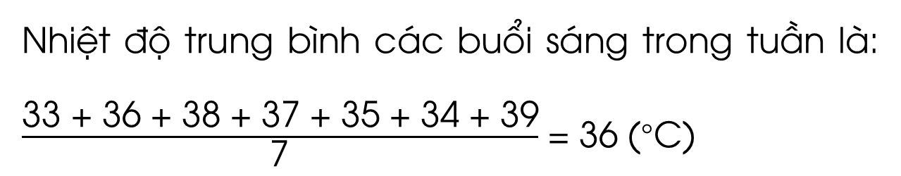
04
  Một trạm đo khí tượng ghi lại nhiệt độ các buổi sáng trong một tuần như sau:
  Thứ Hai: 33 °C; thứ Ba: 36 °C, thứ Tư: 38 °C; thứ Năm: 37 °C; thứ Sáu: 35 °C; thứ Bảy: 34 °C; Chủ nhật: 39 °C.
  Trả lời các câu hỏi:
  Nhiệt độ trung bình các buổi sáng trong tuần là bao nhiêu độ C?
Nhiệt độ trung bình các buổi sáng trong tuần là: $\frac{\text{33} \text{+} \text{36} \text{+} \text{38} \text{+} \text{37} \text{+} \text{35} \text{+} \text{34} \text{+} \text{39}}{\text{7}}$ = 36 ($\text{°}\text{C}$)

Slide 16
  Một đoàn du lịch xuyên Việt đã ghi lại số km di chuyển trong mỗi ngày như sau:
05
  Ngày 1: 158 km; ngày 2: 60 km; ngày 3: 104 km; ngày 4: 37 km; ngày 5: 182 km; ngày 6: 90 km; ngày 7: 55 km.
  a) Hãy hoàn thiện bảng thống kê về số km đoàn du lịch đã di chuyển trong các ngày trên?
Ngày di chuyển | Ngày 1 | Ngày 2 | Ngày 3 | Ngày 4 | Ngày 5 | Ngày 6 | Ngày 7
Số km di chuyển
158
60
104
37
182
90
55

Slide 17
05
  Một đoàn du lịch xuyên Việt đã ghi lại số km di chuyển trong mỗi ngày như sau:
  Ngày 1: 158 km; ngày 2: 60 km; ngày 3: 104 km; ngày 4: 37 km; ngày 5: 182 km; ngày 6: 90 km; ngày 7: 55 km.
  b) Trả lời câu hỏi :
  - Trong ngày 5, đoàn du lịch đã di chuyển bao nhiều km?
  - Tổng chiều dài quãng đường đoàn du lịch đã di chuyển trong ngày 6 và ngày 7 là bao nhiêu km?
  - Đoàn du lịch di chuyển nhiều nhất vào ngày nào?
  - Trung bình mỗi ngày, đoàn du lịch đi chuyển bao nhiêu km?

Slide 18
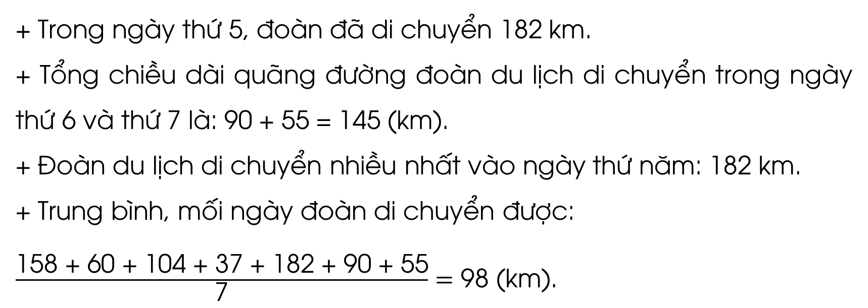
05
Trả lời:
+ Trong ngày thứ 5, đoàn đã di chuyển 182 km.
+ Tổng chiều dài quãng đường đoàn du lịch di chuyển trong ngày thứ 6 và thứ 7 là: 90 + 55 = 145 (km).
+ Đoàn du lịch di chuyển nhiều nhất vào ngày thứ năm: 182 km.
+ Trung bình, mối ngày đoàn di chuyển được:
$\frac{\text{158} \text{+} \text{60} \text{+} \text{104} \text{+} \text{37} \text{+} \text{182} \text{+} \text{90} \text{+} \text{55}}{\text{7}}=\text{98 (}\text{km}\text{)}$.

Slide 19


Slide 20

06
  Dân số (ước tính) của Việt Nam ở một số năm trog giai đoạn từ năm 1979 đến năm 2019 được liệt kê như sau :
  Năm 1979: 53 triệu; năm 1989: 67 triệu; năm 1999: 79 triệu; năm 2009: 97 triệu; năm 2019: 96 triệu.
  Trả lời câu hỏi:
  - Năm 2019 dân số (ước tính) của Việt Nam là bao nhiêu triệu người?
  - Từ năm 1979 đến năm 2019, dân số của Việt Nam tăng thêm bao
  nhiêu triệu người?

Slide 21
06
Trả lời:
Bảng thống kê số liệu dân số Việt Nam từ năm 1979 đến năm 2019
Năm | 1979 | 1989 | 1999 | 2009 | 2019
Số dân | 53 | 67 | 79 | 97 | 96
Năm 2019 dân số Việt Nam (ước tính) là: 96 triệu người
Từ năm 1979 đến năm 2019, dân số Việt Nam tăng thêm:
96 – 53 = 43 (triệu người).

Slide 22

Qua bài học hôm nay, em học thêm được điều gì?
+ Nhận biết về dãy số liệu thống kê và thực hành lập dãy số liệu thống kê.
+ Học cách sắp xếp, phân tích, xử lí số liệu trong dãy số liệu thống kê.

Slide 23


Slide 24


Ôn tập kiến thức đã học
Hoàn thành bài tập trong VBT
Đọc và chuẩn bị trước
Bài 88: Biểu đồ cột

Slide 25


Slide 26



Để kết nối cộng đồng giáo viên và nhận thêm nhiều tài liệu giảng dạy,
mời quý thầy cô tham gia Group Facebook
theo đường link:
Hoc10 – Đồng hành cùng giáo viên tiểu học
Hoặc truy cập qua QR code

